Slide 1
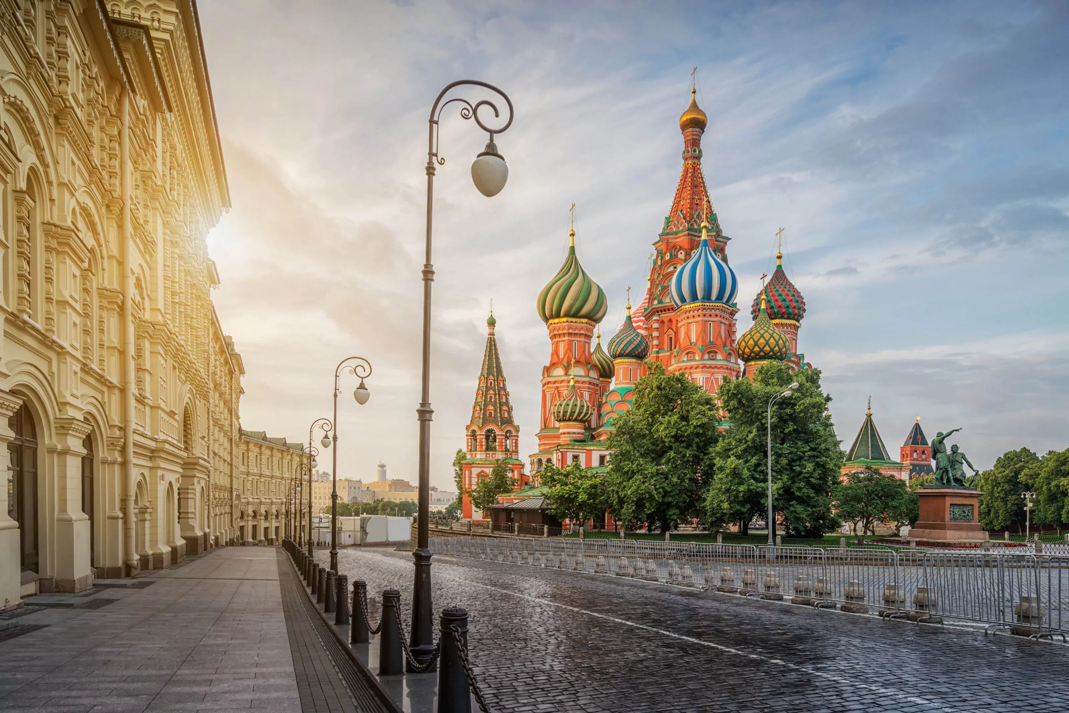
Москва – Третий Рим
Р. Толстов, Д. Григорьев, А. Храмов

Slide 2
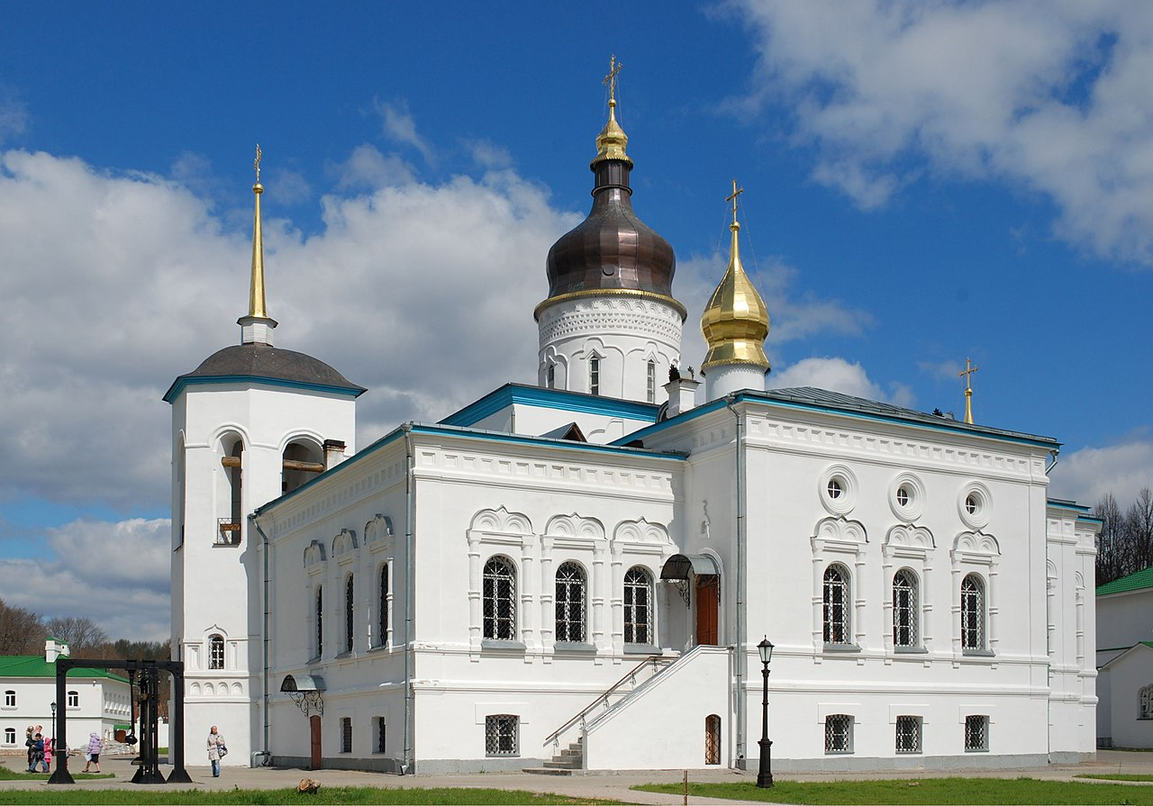
Старец Филофей

Slide 3
Письмо дьяку
«Так знай, христолюбец и боголюбец, что все христианские царства пришли к концу и сошлись в едином царстве нашего государя, согласно пророческим книгам, это и есть римское царство: ибо два Рима пали, а третий стоит, а четвертому не бывать»

Slide 4
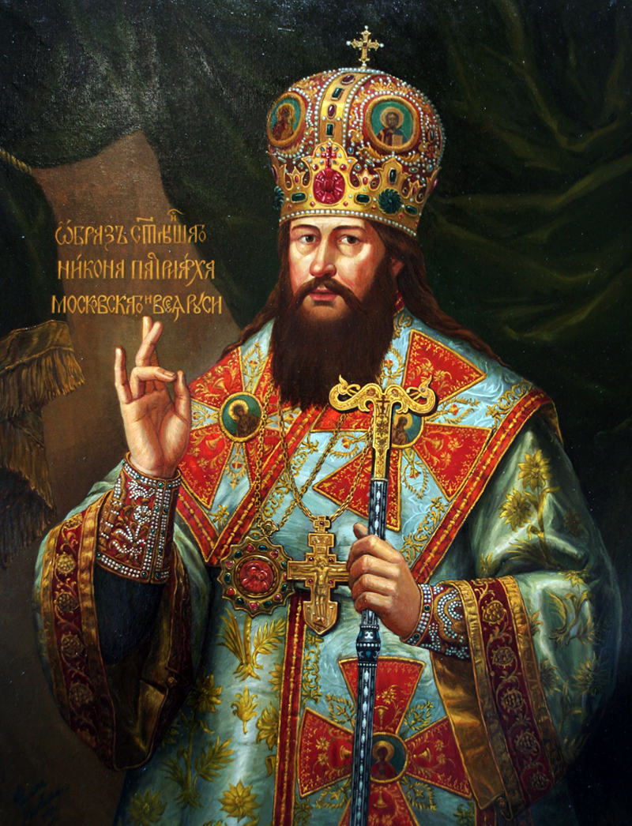
Патриарх Никон

Slide 5
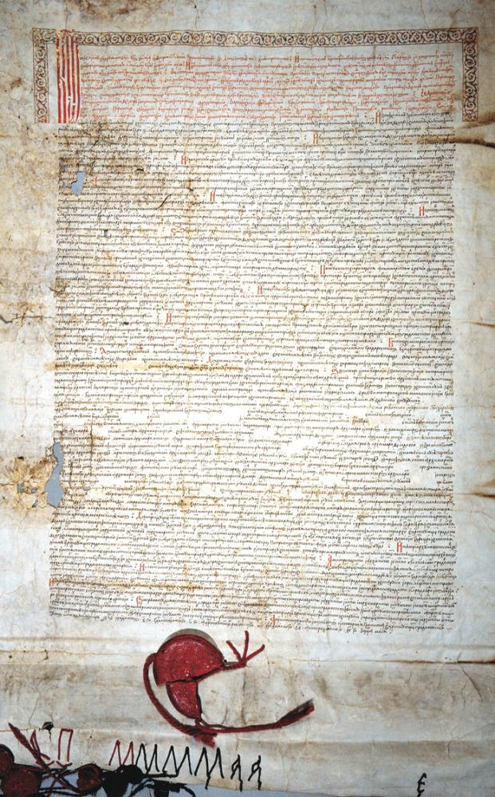
Уложенная грамота
Об учреждении в России патриаршества

Slide 6
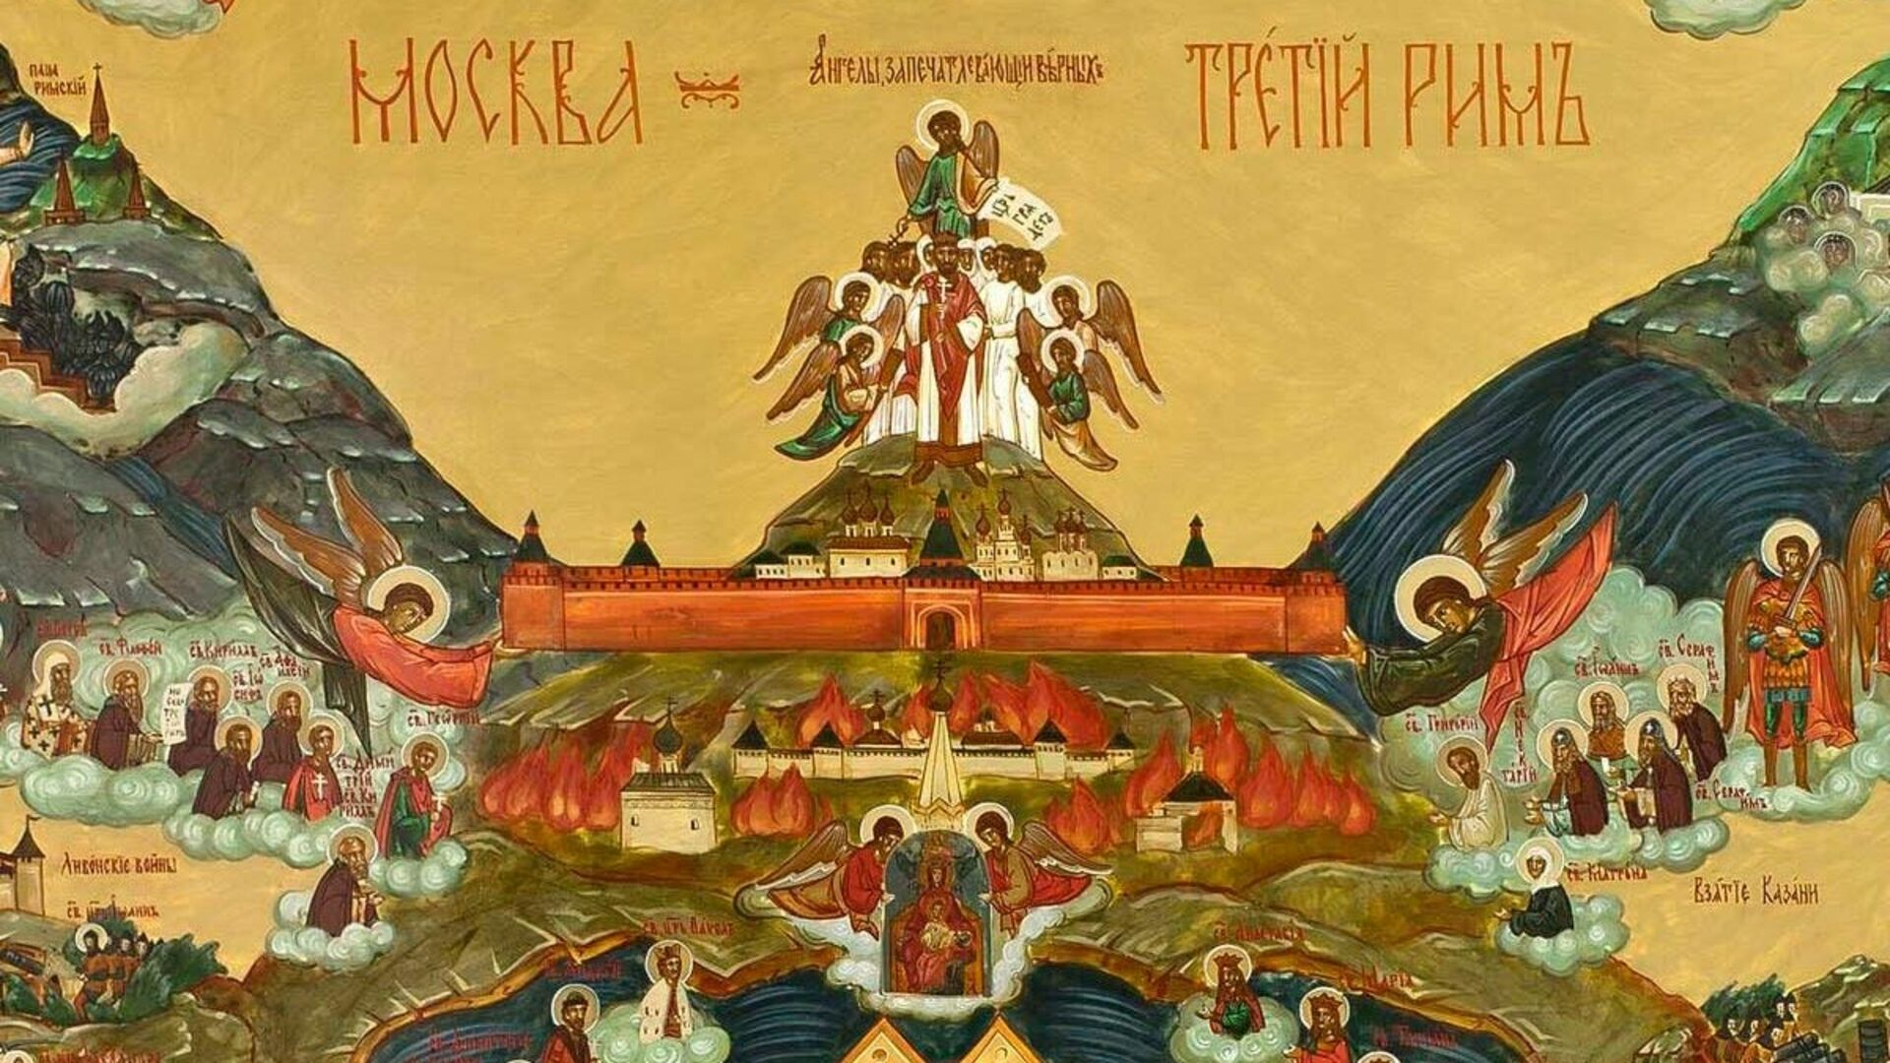
Значение концепции

Slide 7
Спасибо за внимание

